Slide 1
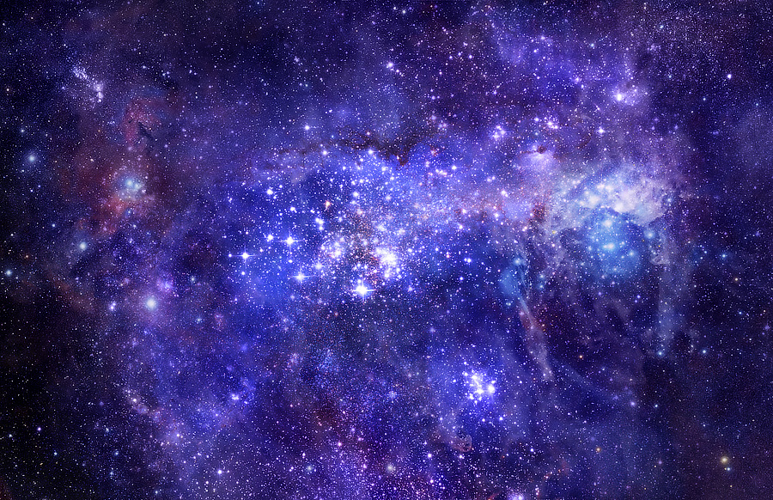
Увлекательное путешествие в космосе
Подготовила: воспитатель Максименкова С. А.
Муниципальное бюджетное дошкольное образовательное учреждение
Аннинский детский сад общеразвивающего вида «Росток»

Slide 2
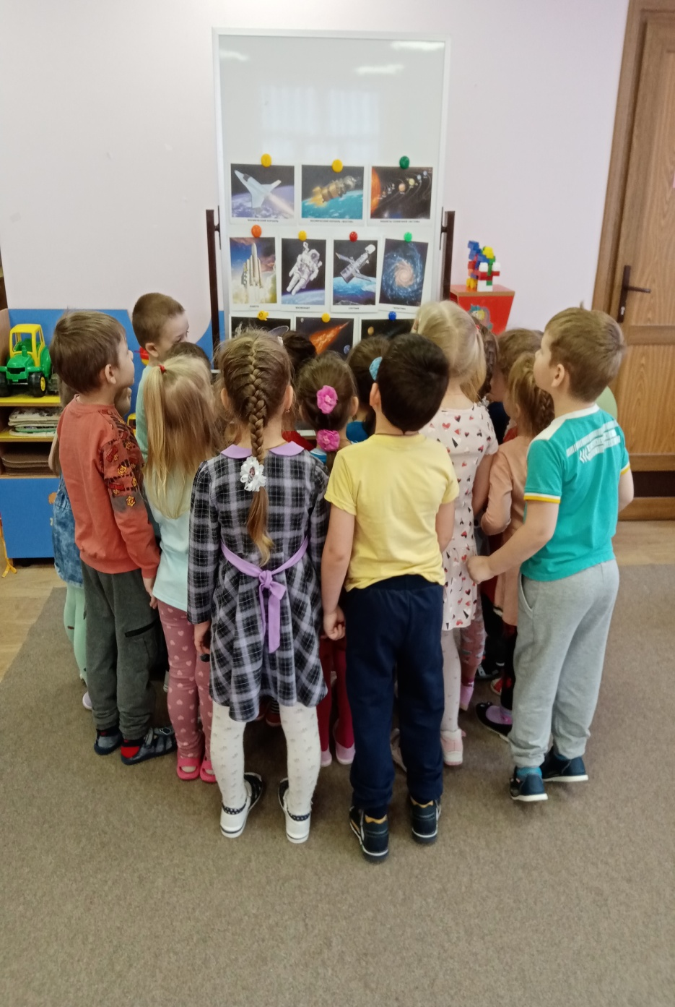
Рассматривание картинок о космосе
Ч

Slide 3
Собаки Белка и Стрелка
Белка и Стрелка – советские
собаки космонавты – первые животные,
совершившие орбитальный космический
полет на корабле «Спутник – 5» и
вернувшиеся на Землю народными.
Старт состоялся 19 августа 1960 года,
полет продолжался более 25 часов, за
время которого корабль совершил
17 полных витков вокруг Земли.

Slide 4
Юрий Алексеевич Гагарин – первый космонавт

Slide 5
Игра «Каким должен быть космонавт»

Slide 6
Конструирование космической ракеты

Slide 7
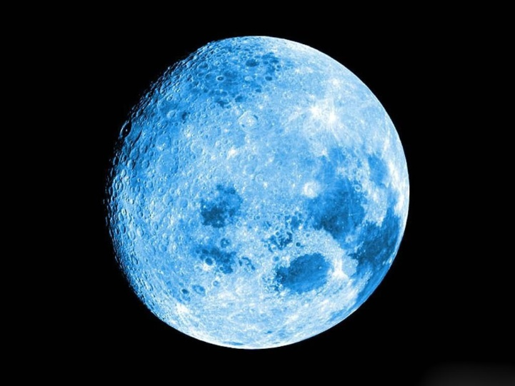
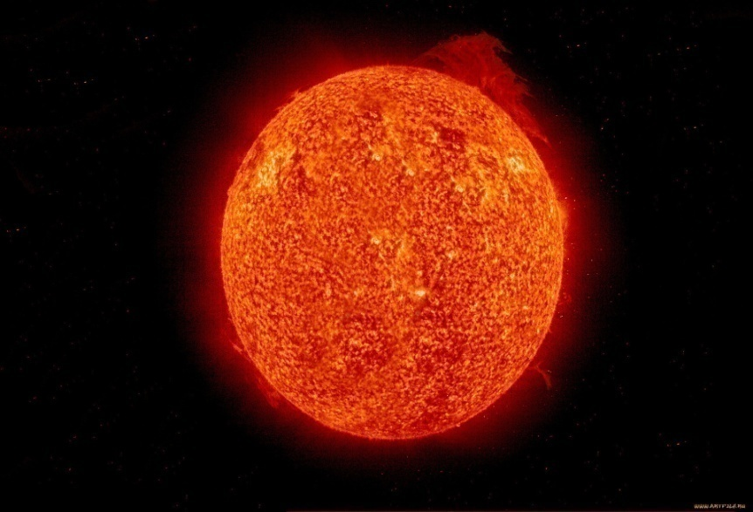
Загадки о космосе
В небе виден желтый круг
Ночью с Солнцем я меняюсь
И лучи, как нити.
Вертится Земля вокруг,
Словно на магните.
Хоть пока я и не стар,
Но уже ученый —
Знаю, то — не круг, а шар,
Сильно раскаленный. (Солнце)
Ночью с Солнцем я меняюсь
И на небе зажигаюсь.
Сыплю мягкими лучами,
Словно серебром.
Полной быть могу ночами,
А могу — серпом. (Луна)

Slide 8
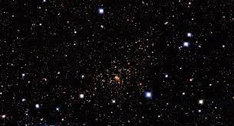
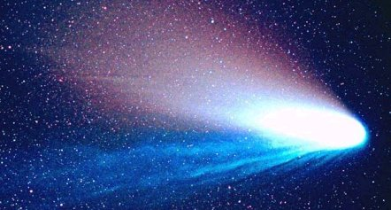
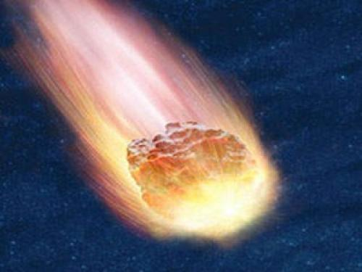
Загадки о космосе
Сверкая огромным хвостом в темноте,
Несется среди ярких звезд в пустоте,
Она не звезда, не планета,
Загадка Вселенной…(Комета)
Осколок от планеты
Средь звезд несется где-то.
Он много лет летит-летит,
Космический…(Метеорит)
По темному небу рассыпан горошек
Цветной карамели из сахарной крошки,
И только тогда, когда утро настанет,
Вся карамель та внезапно растает. (Звезды)

Slide 9
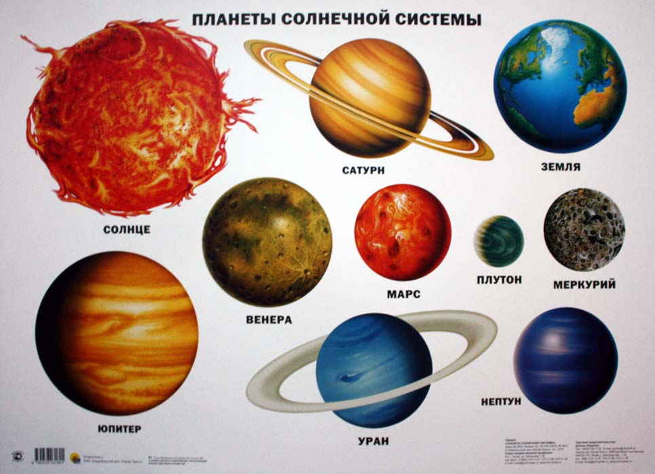
Планеты солнечной системы

Slide 10
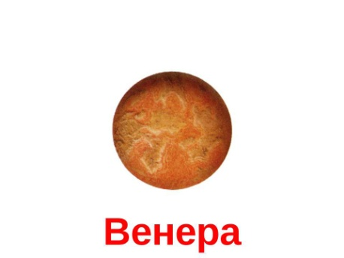
Планеты солнечной системы
Первая планета Меркурий - это самая маленькая планета, она находится ближе всех к Солнцу, она покрыта впадинами из-за того, что метеориты сталкиваются с ней.
Летим дальше.
Вторая планета от солнца — это Венера самая красивая и самая холодная планета.

Slide 11
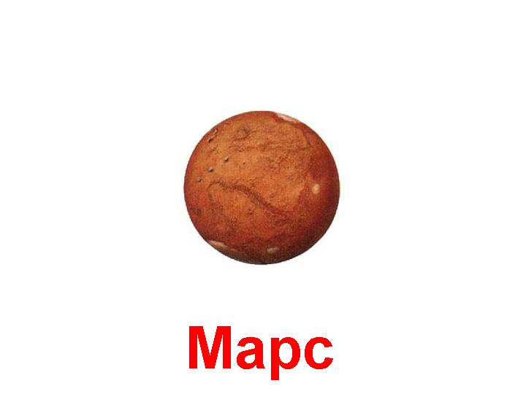
Планеты солнечной системы
Земля - единственная планета в Солнечной системе, на которой существует жизнь.
Четвертая планета - Марс. Вся поверхность Марса покрыта пылью красного цвета.

Slide 12
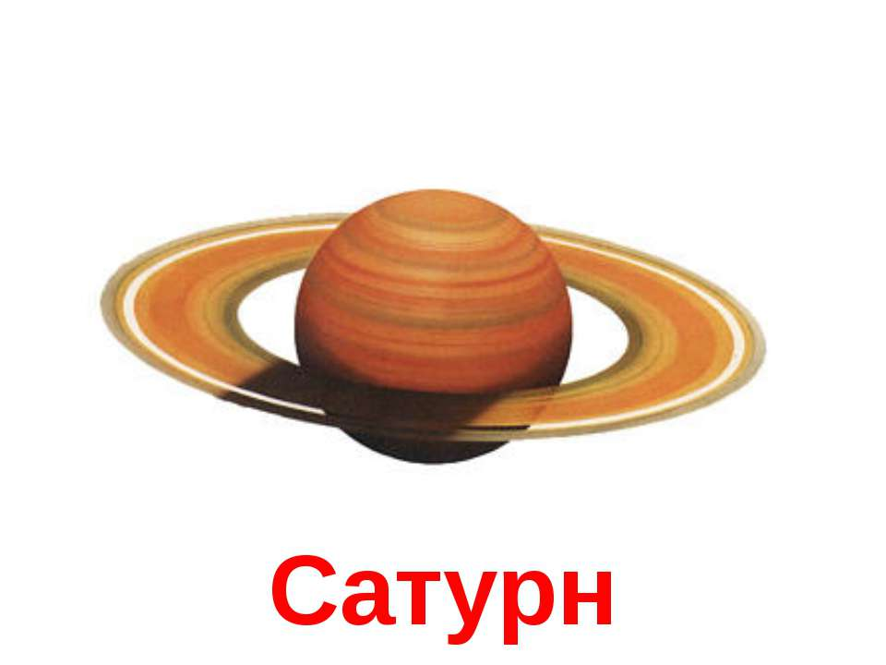
Планеты солнечной системы
Пятая планета на нашем пути — это Юпитер, самая большая планета нашей солнечной системы. На планете Юпитер нет твёрдой поверхности. Она состоит из ядовитых газов, поэтому жить там невозможно.
Шестая планета - Сатурн. Это самая удивительная планета солнечной системы. Таких красивых колец, нет ни у одной планеты.

Slide 13
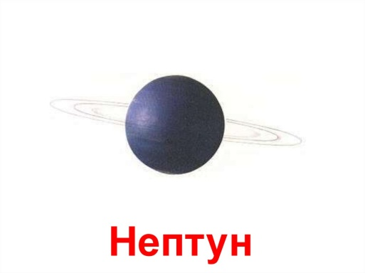
Планеты солнечной системы
Седьмая планета — это Уран - голубая планета, метановой дымкой одета.
Восьмая планета - Нептун, девятая Плутон - это большая ледяная планеты, очень холодная.
ЕЕ поверхность окутана облаками из ледяных кристаллов.

Slide 14
Планета солнечной системы
Девятая планета Плутон - это большая ледяная планета, очень холодная.
Ее поверхность окутана облаками из ледяных кристаллов.

Slide 15
Динамическая пауза «Все ребята дружно встали»
Все ребята дружно встали
И на месте зашагали.
На носочки потянулись
И друг к другу повернулись
Улыбнулись!
Как пружинки, мы присели,
А потом тихонько сели.

Slide 16
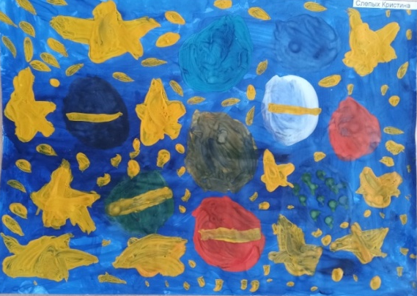
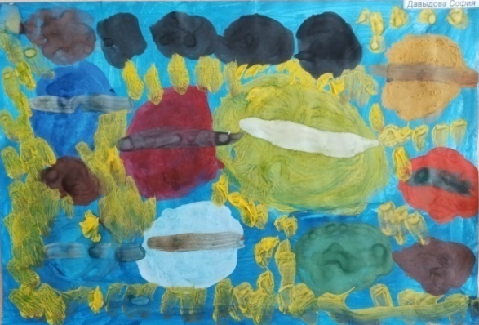
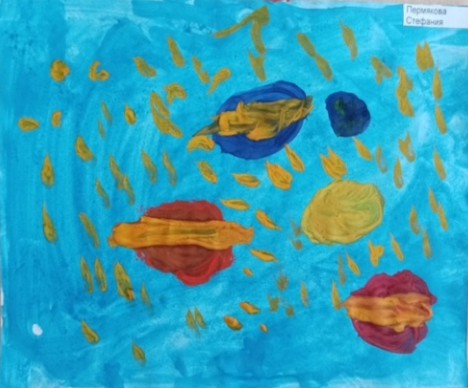
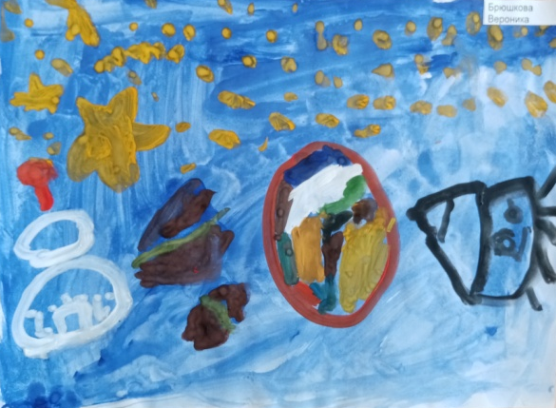
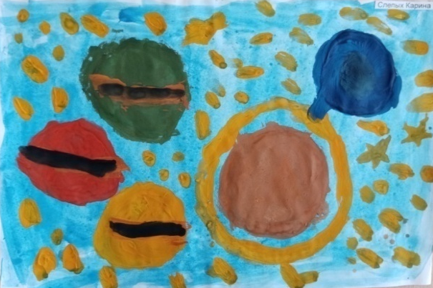
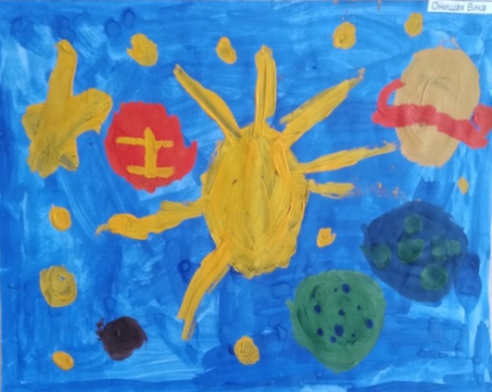
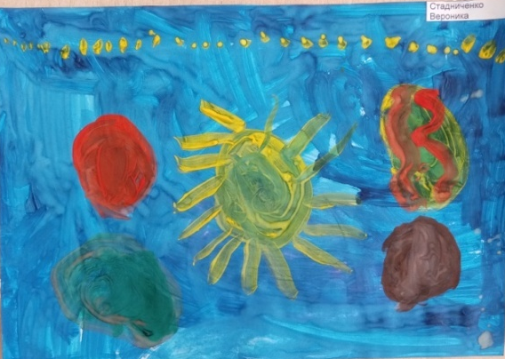
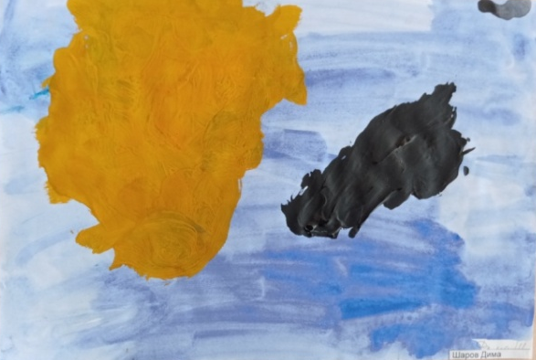
Рисование на тему: «Планеты солнечной системы»

Slide 17
Спасибо за внимание!

